Slide 1
Vijfkrachtenmodel van Porter
Welkom!
Tim Simons
Docent economie en bedrijfseconomie
Trevianum, Sittard
Henri van den Hout
Docent vakdidactiek economie en bedrijfseconomie
Fontys Lerarenopleiding Tilburg, Tilburg University

Slide 2
Vijfkrachtenmodel van Porter
Programma:
5 minuten Welkom, inleiding Henri
25 minuten Maken van opdrachten Tim
15 minuten Nabespreking Henri

Slide 3
Vijfkrachtenmodel van Porter
De lesonderdelen zijn bedoeld voor vwo-leerlingen.
De lesonderdelen horen bij domein E in de syllabus Bedrijfseconomie vwo.
Domein E: Marketing
De kandidaat kan uitleggen wat marketing inhoudt, kan marketingdoelstellingen opstellen en kan uitleggen op welke wijze deze doelen gerealiseerd kunnen worden en op welke wijze marketing uitwerkt op de consument en de maatschappij.

Slide 4
Vijfkrachtenmodel van Porter
Subdomein E2: Marketingbeleid
De kandidaat kan het marketingbeleid van een organisatie beschrijven, analyseren en alternatieven op hoofdpunten afwegen.
Voor het centraal examen betekent dit dat de kandidaat het marketingbeleid kan beoordelen in relatie tot het begrip klantwaardepropositie.

Slide 5
Vijfkrachtenmodel van Porter

Slide 6
Vijfkrachtenmodel van Porter
In het examenprogramma Bedrijfseconomie havo komt dit model niet voor.
Het subdomein E2 Marketingbeleid bij havo: “ de kandidaat kan het marketingbeleid van een organisatie beschrijven”.

Slide 7
Vijfkrachtenmodel van Porter
Taxonomie Bloom
Hogere orde denken
Creating
Evaluating
Analyzing
Applying
Understanding
Remembering
Lagere orde denken

Slide 8
Analyzing
Breaking materials or concepts into parts, determining how the parts relate to one another or how they interrelate, or how the parts relate to an overall structure or purpose.
Mental actions included in this function are differentiating, organizing, and attributing, as well as being able to distinguish between the components or parts.
When one is analyzing, he/she can illustrate this mental function by creating spreadsheets, surveys, charts, or diagrams, or graphic representations.
Anderson, L. W. and Krathwohl, D. R., et al (Eds.) (2001) A Taxonomy for Learning, Teaching, and Assessing: A Revision of Bloom’s Taxonomy of Educational Objectives. Allyn & Bacon. Boston, MA (Pearson Education Group)

Slide 9
NLQF/EQF
Niveau 4+ (vwo, vavo-vwo), niveau 4 (havo, vavo-havo, mbo-4)

Slide 10
Vijfkrachtenmodel van Porter
Vijf fundamentele krachten bepalen de concurrentie in een bedrijfstak (sector).
Kennis over de zwaarte van die vijf krachten op een bedrijfstak is voor een onderneming uit die bedrijfstak nuttig om een marketingstrategie te kunnen bepalen.
De vijf krachten alleen zijn daarvoor niet voldoende: de marketingdoelstellingen, de interne analyse en een nadere externe analyse zijn ook nodig.

Slide 11
Doel
Werkvormen over het vijfkrachtenmodel van Porter, met daarbij mogelijke varianten, kunnen evalueren.

Slide 12
Vijfkrachtenmodel van Porter
De vijf krachten voor een bedrijfstak (industry) zijn:
A Dreiging van toetreding tot de bedrijfstak
B Intensiteit van mededinging onder bestaande concurrenten
C Dreiging van substitutieproducten
D Onderhandelingsmacht van kopers
E Onderhandelingsmacht van leveranciers
Industry: the group of firms producing products that are close substitutes for each other.
Bedrijfstak: groep van bedrijven, die producten leveren die elkaar kunnen vervangen.

Slide 13
Vijfkrachtenmodel van Porter
Het gaat bij de krachten om de impact op de winstgevendheid van een bedrijfstak.

Slide 14
Opdracht 1
Je krijgt een gekleurd kaartje met een van de vijf krachten, een blad met informatie over die kracht en een uitwerkblad. Je krijgt ook een kaartje met een bedrijfstak. Dat kaartje heb je pas later nodig.
Op het uitwerkblad staan meerdere bedrijfstakken.
Voor elke bedrijfstak bepaal je een cijfer tussen 1 en 5 voor de sterkte van de kracht.
1 = heel laag, 2 = laag, 3 = noch laag, noch hoog, 4 = hoog, 5 = heel hoog.
A) Je schrijft het cijfer per bedrijfstak op het uitwerkblad achter cijfer voor overleg.
B) Je geeft per bedrijfstak een toelichting op het bepaalde cijfer.

Slide 15
Opdracht 1
Kracht | …… | …… | …… | …… | ……
Cijfer voor overleg Cijfer na overleg
Bedrijfstak | Betaald voetbalorganisaties | Luchttransport | Fastfoodrestaurants | Supermarkten | Kledingwinkels

Slide 16
Opdracht 1
Kracht | …… | …… | …… | …… | …… | ……
Cijfer voor overleg Cijfer na overleg | INVULLEN | INVULLEN | INVULLEN | INVULLEN | INVULLEN | INVULLEN
Bedrijfstak | Betaald voetbalorganisaties | Luchttransport | Fastfoodrestaurants | Supermarkten | Kledingwinkels | Voortgezet onderwijs

Slide 17
Opdracht 1
Licht het cijfer dat je bepaald hebt per bedrijfstak toe
Betaald voetbalorganisaties
……………………………
……………………………
Luchttransport
...…………………………
……………………………
enzovoort

Slide 18
Opdracht 2
Ga met degenen bij elkaar zitten die dezelfde kracht hebben beoordeeld. Je herkent elkaar aan de kleur van het kaartje.
Wissel de cijfers en de toelichtingen uit. Bespreek de verschillen en bepaal per groepslid opnieuw het cijfer per bedrijfstak. Vul dat cijfer in op het uitwerkblad achter cijfer 2.
Kracht | …. | …. | …. | …. | …. | ….
Cijfer voor overleg Cijfer na overleg | ………….. INVULLEN | ………….. INVULLEN | ………….. INVULLEN | ………….. INVULLEN | ………….. INVULLEN | ………….. INVULLEN
Bedrijfstak | Betaald voetbalorganisaties | Luchttransport | Fastfoodrestaurants | Supermarkten | Kledingwinkels | Voortgezet onderwijs

Slide 19
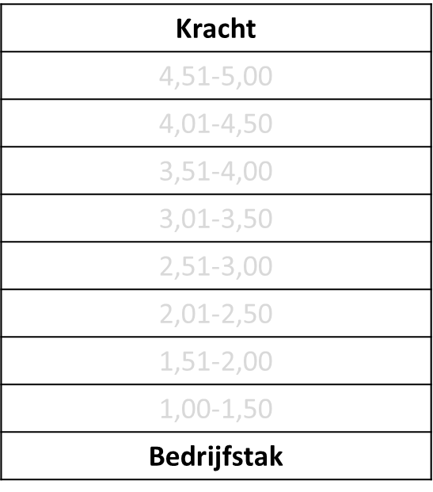
Opdracht 3
Bereken het ongewogen gemiddelde cijfer per bedrijfstak.
Knip de overzichten uit en kleur de cijfers in van onder tot boven met de uitgereikte stift.
Kracht
4,51-5,00
4,01-4,50
3,51-4,00
3,01-3,50
2,51-3,00
2,01-2,50
1,51-2,00
1,00-1,50
Bedrijfstak

Slide 20
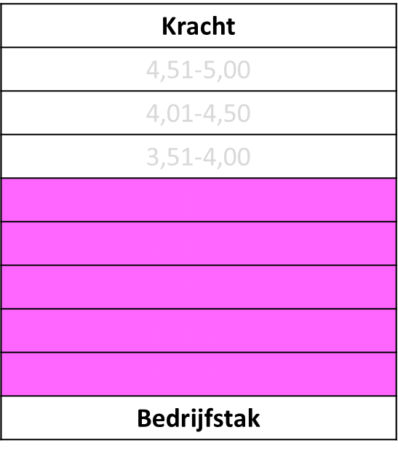
Opdracht 3
Voorbeeld: cijfers zijn 4, 4, 3, 2, 4. Ongewogen gemiddelde: (4+4+3+2+4)/5 = 3,40.

Slide 21
Opdracht 4
Je hebt ook een kaartje gekregen met een bedrijfstak.
Ga met degenen die dezelfde bedrijfstak hebben bij elkaar zitten.
Je krijgt als groep een overzichtsblad voor de bedrijfstak.
Leg de ingekleurde overzichten op het blad.
Trek conclusies over de bedrijfstak naar aanleiding van de krachten.
Mail het overzicht door naar de docent: economieles@gmail.com

Slide 22
Opdracht 4
Toetreding | Interne mededinging | Substitutieproducten | Kopers | Leveranciers
4,51-5,00 | 4,51-5,00 | 4,51-5,00 | 4,51-5,00 | 4,51-5,00
4,01-4,50 | 4,01-4,50 | 4,01-4,50 | 4,01-4,50 | 4,01-4,50
3,51-4,00 | 3,51-4,00 | 3,51-4,00 | 3,51-4,00 | 3,51-4,00
3,01-3,50 | 3,01-3,50 | 3,01-3,50 | 3,01-3,50 | 3,01-3,50
2,51-3,00 | 2,51-3,00 | 2,51-3,00 | 2,51-3,00 | 2,51-3,00
2,01-2,50 | 2,01-2,50 | 2,01-2,50 | 2,01-2,50 | 2,01-2,50
1,51-2,00 | 1,51-2,00 | 1,51-2,00 | 1,51-2,00 | 1,51-2,00
1,00-1,50 | 1,00-1,50 | 1,00-1,50 | 1,00-1,50 | 1,00-1,50
Betaald voetbalorganisaties | Betaald voetbalorganisaties | Betaald voetbalorganisaties | Betaald voetbalorganisaties | Betaald voetbalorganisaties

Slide 23
Voorbeeld
De krachten voor een bedrijfstak zien er bijvoorbeeld als volgt uit:
Toetreding | Interne mededinging | Substitutieproducten | Kopers | Leveranciers
4,51-5,00 | 4,51-5,00 | 4,51-5,00 | 4,51-5,00 | 4,51-5,00
4,01-4,50 | 4,01-4,50 | 4,01-4,50 | 4,01-4,50 | 4,01-4,50
3,51-4,00 | 3,51-4,00 | 3,51-4,00 |  | 3,51-4,00
3,01-3,50 |  | 3,01-3,50 |  | 3,01-3,50
 |  | 2,51-3,00
 |  | 2,01-2,50
… | … | … | … | …

Slide 24
Debriefing
Bespreek een of meerdere bedrijfstakken klassikaal.
Het inschatten van de krachten is onmogelijk exact in te schatten.
Bij sommige krachten in een bedrijfstak is het gemakkelijker dan bij andere.

Slide 25
Debriefing
Dreiging van toetreding bij betaald voetbalorganisaties is heel laag.
Dreiging van substitutieproducten bij luchttransport is laag.
Onderhandelingsmacht van leveranciers van supermarkten is laag.
Onderhandelingsmacht van klanten bij fastfoodrestaurants is heel laag.
Interne mededinging bij supermarkten is heel hoog.

Slide 26
Vijfkrachtenmodel van Porter
Ervaringen met leerlingen
Jullie ervaringen

Slide 27
Porter in 18 minuten
https://www.youtube.com/watch?v=YoXlJqX5Qf0

Slide 28
economieles@gmail.com

